Slide 1
Recopilación, análisis y distribución de datos
Logo de la organización del/de los facilitador(es)
Curso HELP
Nombre(s) + organización del/de los facilitador(es)
El material de enseñanza ha sido elaborado por Anne Golaz, Centro para la Educación
y la Investigación sobre la Acción Humanitaria de Ginebra, y Antje van Roeden, CICR,
con la colaboración de Gilbert Burnham, Universidad John Hopkins, EE. UU.

Slide 2
Objetivos
Los participantes deben ser capaces de:
Identificar, para su contexto e intervención, información relevante durante las diferentes etapas del ciclo del programa;
analizar información de manera crítica; y
analizar y justificar si se debe seguir adelante o no con la recopilación o distribución de datos cuando esto pueda poner en peligro a las personas afectadas, a ellos mismos, a los colegas o a la propia institución.
Curso HELP

Slide 3
Hans Rosling: El placer de las estadísticas
https://www.youtube.com/watch?v=jbkSRLYSojo
Curso HELP
Notes:
Preguntar al grupo qué piensa de este video.
Destacar algunos de los puntos principales, como la importancia de graficar los datos. El uso de promedios no brinda una imagen completa. La importancia de desagregar los datos, por ejemplo, por sexo, edad, región, diferentes grupos de población, etc.
Datos sin procesar -> análisis de datos -> información -> conclusión -> recomendación. ¡El USO de datos!

Slide 4
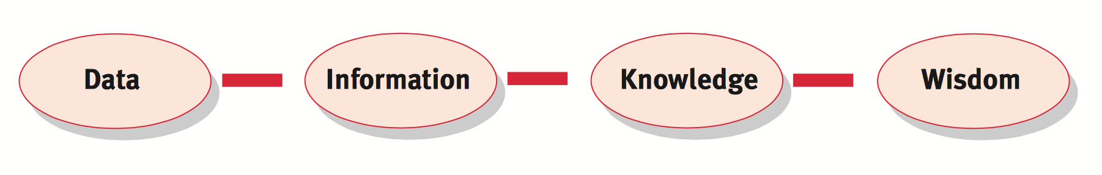
Curso HELP

Slide 5
??
¿Qué tipo de información sobre salud utilizan en su trabajo?
Curso HELP
Notes:
Existen diferentes tipos de datos.
La importancia de los datos: describen una situación, dicen cómo cambian las cosas, cómo progresan sus intervenciones o programas, y si las intervenciones producen el efecto deseado.
Se utilizan en todas las etapas del ciclo del programa para la toma de decisiones, el aprendizaje y la transparencia.

Slide 6
Creencia y evidencia
Creencia
Evidencia
Opinión
Impresión
Juicio
Subjetividad
Emociones
Propaganda
Conjeturas
Hipótesis
Prejuicio
Parcialidad
«Leyenda urbana»
Anécdota
Hechos
Pruebas
Medición
Cuantificación
Ciencia
Imparcialidad
Objetividad
Curso HELP
Notes:
¿Qué palabras vienen a su mente cuando piensan en “creencia” y “evidencia”?
Nótese que una creencia puede basarse en pruebas sólidas y en principios tanto éticos como morales.

Slide 7
¿Creencia o evidencia?
??
El enfoque de grupo de la ONU NO está funcionando; la coordinación no ha mejorado desde su presentación en 2005, como parte de la reforma humanitaria de la ONU.
Curso HELP
Notes:
V. las dos diapositivas siguientes para dar la respuesta y la explicación.

Slide 8
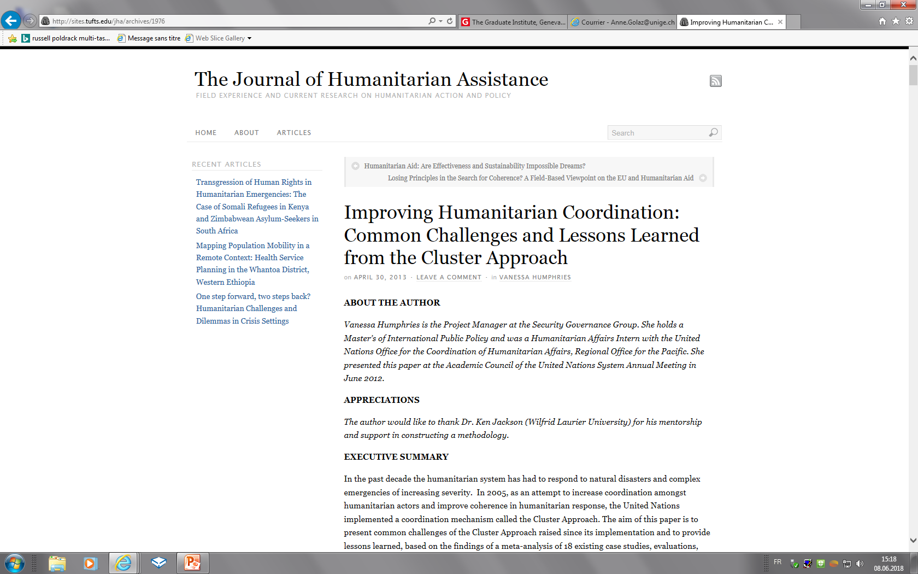
Curso HELP

Slide 9
Cómo mejorar la coordinación humanitaria: desafíos comunes y lecciones aprendidas desde el enfoque de grupo¹
Artículo: un metaanálisis de 18 estudios de caso existentes, evaluaciones.
Resultados: en general, el enfoque de grupo aumentó la eficacia de la acción humanitaria.
Varios desafíos:
  Brechas en el liderazgo predecible (coordinador/a del grupo del país: alta rotación, experiencia y capacitación insuficientes).
  Obstáculos para la asociación inclusiva: no se logró que las ONG se apropiaran del programa y participaran.
  No hay mecanismos para mejorar la transparencia ante las poblaciones afectadas.
¹ Humphries Vanessa. The Journal of Humanitarian Assistance. 30 de abril de 2013
Curso HELP

Slide 10
Creencia
La creencia es una convicción basada en la cultura, el credo, la moral o los valores.
El prejuicio es una opinión basada en evidencia insuficiente o no comprobada.
Evidencia
Brinda pruebas.
Debe atravesar el filtro de los valores y sentimientos.
Producción de evidencia: ¡INVESTIGACIÓN! Estudios, encuestas,
evaluaciones, etc.
Curso HELP

Slide 11
Datos cuantitativos y cualitativos
Diferentes tipos de datos: primera división
Datos cuantitativos
Datos cualitativos
¿Cuántos?
¿Con qué frecuencia?
¿Cuánto?
¿Cuánto tiempo?
¿Cuán alto? ¿Cuán bajo?
¿Cuán lejos?
¿Qué?
¿Cómo?
¿Cuándo?
¿Dónde?
¿Quién?
¿Por qué?
Curso HELP
Tanto los datos cuantitativos como los cualitativos son importantes en la toma de decisiones.
Notes:
Debate con todos los participantes:
¿Qué tipo de preguntas realizarían para recopilar datos cuantitativos y qué tipo para los datos cualitativos?
Los datos cuantitativos suponen cantidades, mediciones; sus resultados generalmente se presentan a través del uso de estadísticas, tablas y gráficos. En la evaluación, por ejemplo, los datos cuantitativos sirven de guía para comprender la magnitud y la escala de una crisis humanitaria al proporcionar una imagen numérica de su efecto en las comunidades afectadas. Responden a la preguntas de “cuánto/s”.
Datos cualitativos
La recopilación de datos cualitativos es menos estructurada. Trata de profundizar en el tema para comprender el cómo y el por qué (por ejemplo, cómo y por qué las estrategias de afrontamiento se han adaptado o no al cambio de circunstancias, por qué las personas no utilizan los servicios de salud disponibles).

Slide 12
??
En un programa de salud, ¿cuándo utilizaríamos datos cuantitativos y cuándo utilizaríamos datos cualitativos?
¿Cuáles son sus ventajas y desventajas?
Curso HELP
Notes:
En la próxima diapositiva, figuran ejemplos de ambos tipos de datos.

Slide 13
Diferentes tipos de datos: primera división
Datos cuantitativos y cualitativos
Número de mujeres embarazadas que asisten al control prenatal. ¿Por qué no hay mujeres del sector XX?
La prestación de asistencia sanitaria desde el punto de vista de los pacientes y prestadores. ¿Por qué los pacientes no utilizan los servicios de salud disponibles?
Cobertura de vacunación para menores de cinco años: distrito A 30%, distrito B 85%. ¿Por qué los niños no van a vacunarse?
¿Qué sabe usted sobre el cólera? ¿Cómo se transmite/atiende?
¿Cuántos puntos activos de suministro de agua existían en la comunidad antes de la crisis? ¿Cuántos puntos activos de suministro de agua existen actualmente en la comunidad? ¿Cómo la crisis ha aumentado los riesgos en la recolección de agua?
Curso HELP

Slide 14

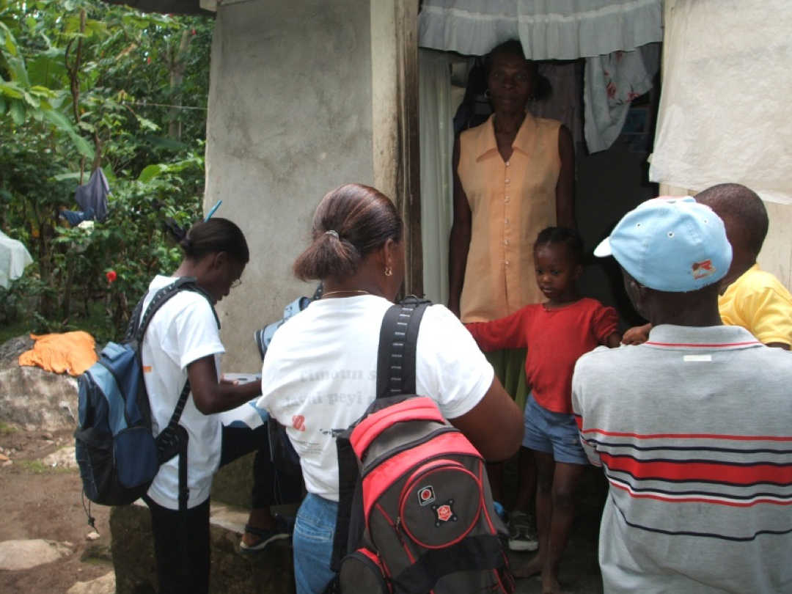
Diferentes tipos de datos: segunda división
??
¿Cuál es la diferencia entre los datos primarios y secundarios?
Datos secundarios
Información existente y recopilada por otras personas o para otro fin.
Datos primarios
Información recopilada por ustedes mismos específicamente para el objetivo actual.
Curso HELP
Notes:
Fuentes de datos secundarios: internet, medios de comunicación, publicaciones académicas especializadas, plataformas de intercambio de datos, autoridades y otras organizaciones, clústeres, y archivos de su organización.
En los diferentes pasos del ciclo del programa, se requiere una combinación de diferentes tipos y fuentes de datos para crear una imagen integral. Las fuentes de la información incluyen los datos primarios y secundarios. Los tipos de información comprenden los datos cualitativos y cuantitativos.

Slide 15
Fuentes en la web
Como primer paso para la recopilación de datos para una evaluación en Sudán del Sur o Siria, su equipo deberá buscar información secundaria pertinente en internet.
Trabajo grupal:
Elaboren una lista de sitios web que utilicen para este tema.
Justifiquen la elección.
El tiempo para presentar los resultados al resto de los participantes es de
10 minutos
Curso HELP
Notes:
Seguimiento desde la sesión “Definir el caso” (elección del contexto para las primeras películas) + “Gestión del ciclo del programa” (pasos de ejercicios de una evaluación)
Diez minutos -> presentar los resultados a los participantes -> analizar y compartir la lista de sitios web seleccionados.

Slide 16
Ejemplos de fuentes en la web
Agencias de la ONU:
  OMS, UNICEF, UNFPA, PMA, UNRWA, OCHA, OIM, PNUD, etc.
Movimiento Internacional de la Cruz Roja y de la Media Luna Roja:
  Comité Internacional de la Cruz Roja (CICR), Federación Internacional de Sociedades de la Cruz Roja y de la Media Luna Roja (Federación Internacional), y Sociedades Nacionales de la Cruz Roja y de la Media Luna Roja.
ONG operacionales:
  MSF, SCF, IMC, HelpAge, etc.
Fuentes de información específica (redes de comunicación, grupos y organizaciones):
  ACAPS, ReliefWeb, REACH initiative, Programa de Encuestas de Demografía y Salud (Programa DHS), HumanitarianResponse.info, data.humdata, etc.
  Instituto para la Métrica y Evaluación de la Salud, Clúster de Salud, Clúster de Nutrición, Clúster de Agua, Saneamiento e Higiene, informes de actividades o situaciones de las agencias de la ONU o de ONG, ALNAP, etc.
Donantes:
  Banco Mundial, ECHO, PRM, BAsD, GTZ, OCDE, etc.
Ministerios Nacionales de Salud.
Medios de comunicación y publicaciones académicas especializadas.
Curso HELP
Notes:
Una sugerencia es colocar la lista en la sala para que los participantes puedan agregar otros sitios web de utilidad -> compartir la lista al finalizar el curso.

Slide 17
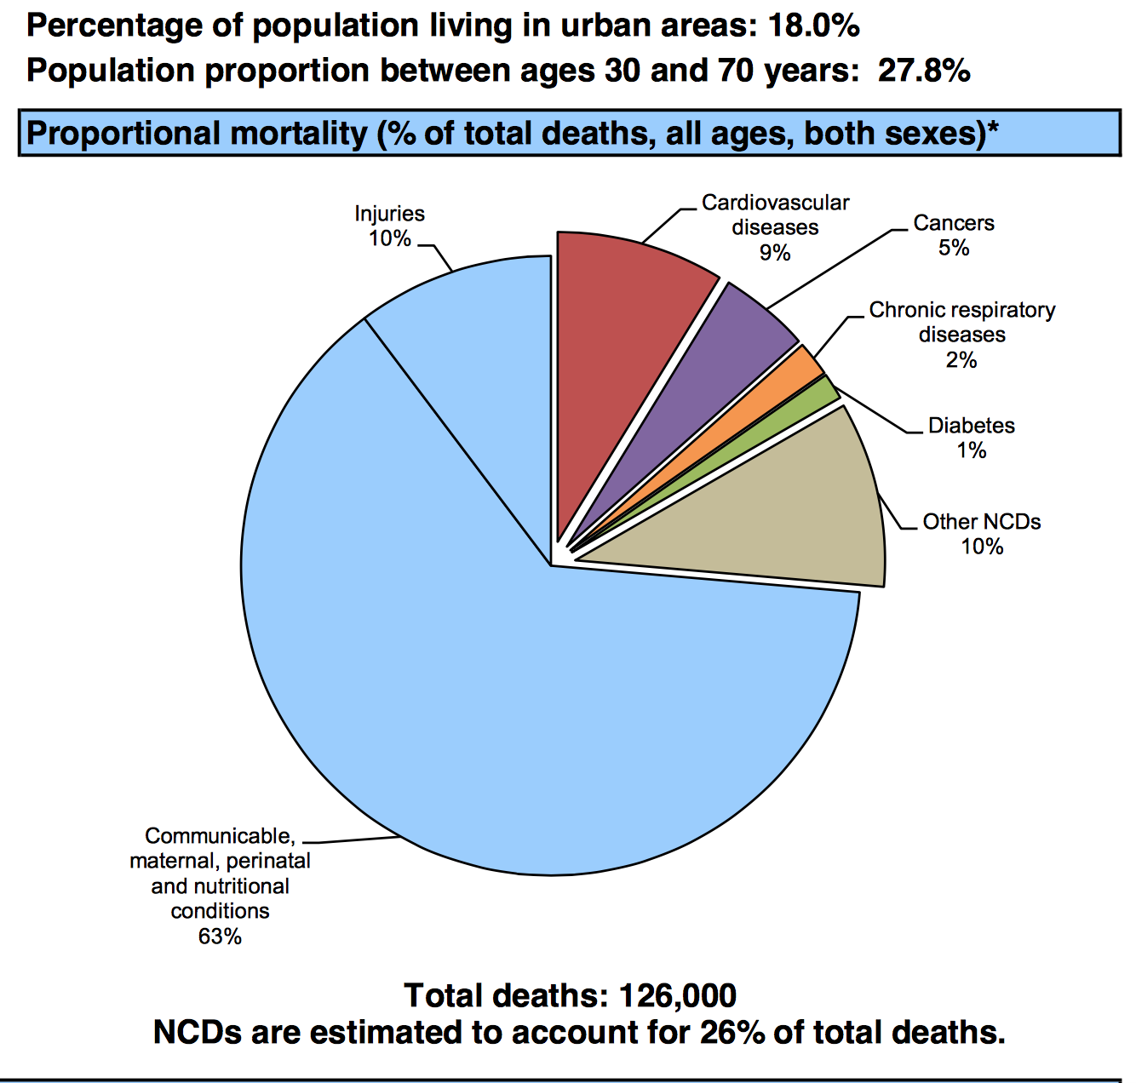
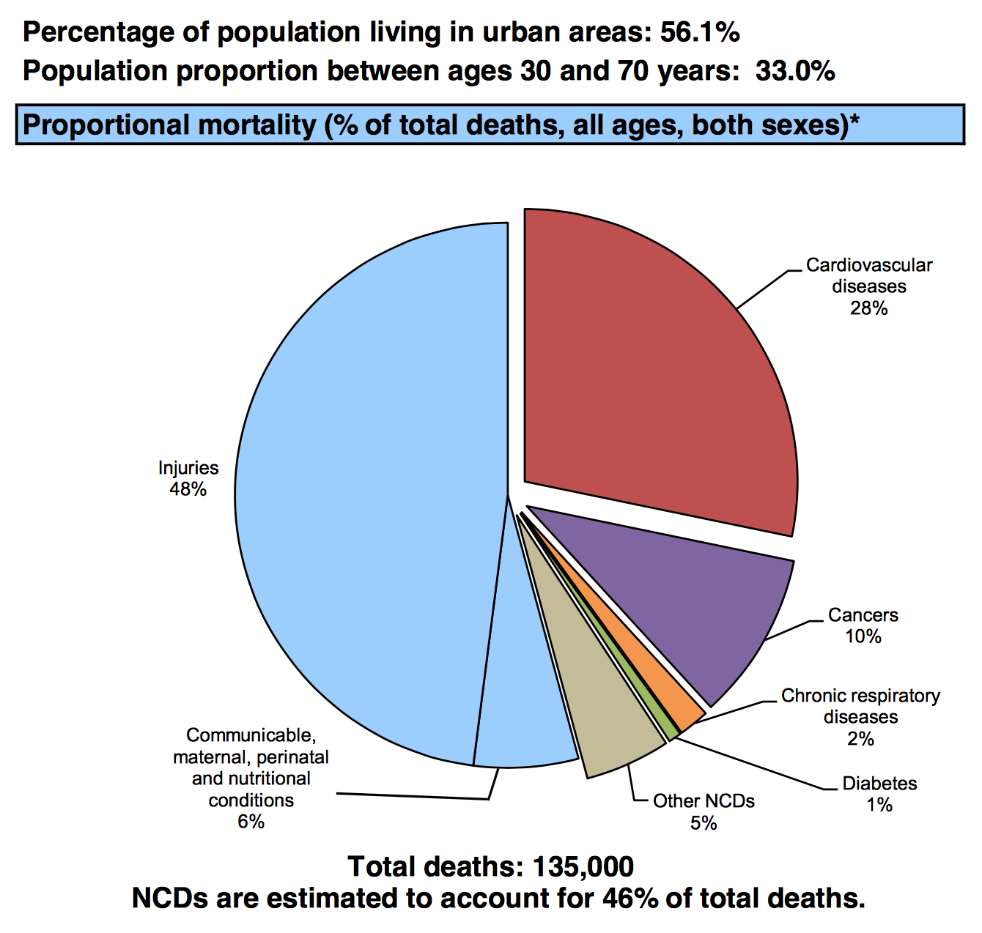
OMS: enfermedades no transmisibles, perfiles de países 2014
Sudán del Sur:
Población total: 10.838.000
Grupo de ingreso: bajo
República Árabe Siria
Población total: 21.890.000
Grupo de ingreso: medio-bajo
Curso HELP

Slide 18
Estimación del número de personas afectadas
Fuentes/métodos:
Información proveniente de autoridades de países, líderes de comunidades, ACNUR, otras agencias y ejemplos de encuestas repetidas.
  Censo, recuento completo.
    Encuesta realizada en el campamento de refugiados de Dadaab, en la región de Garissa, Kenia.
  Recuento de personas que huyen cuando cruzan la frontera.
    Rohingyas que huyen de Myanmar a Bangladesh en 2018.
  Drones, sobrevuelos y fotografías de áreas para el recuento de hogares, complementados con otras estimaciones para determinar la cantidad de personas en el hogar.
    Goma, 1994.
  Mapeo: estimación del área de asentamiento en metros cuadrados, complementada con una evaluación de la densidad de población en diferentes zonas.
  Recuento de servicios: recuento del número de servicios prestados a una población objetivo (por ejemplo, cantidad de vacunas administradas a menores de cinco años) -> estimación de la población total utilizando el recuento de la población objetivo como porcentaje.
Curso HELP
Notes:
En muchas ocasiones, no se dispone de información precisa: poblaciones en movimiento...

Slide 19
Encuestas exhaustivas, muestreos, etc.
Curso HELP
Notes:
Muestreo probabilístico mediante el cual cada unidad de la población (persona, unidad familiar, etc.) tiene una probabilidad conocida distinta de cero de ser incluida en la muestra. El muestreo por conglomerados se utiliza para, por ejemplo, encuestas de mortalidad, nutrición y cobertura de vacunación -> se profundizó en las sesiones “Apoyo a la nutrición y a los medios de vida”.
N. B. Dar visibilidad a las personas invisibles.

Slide 20
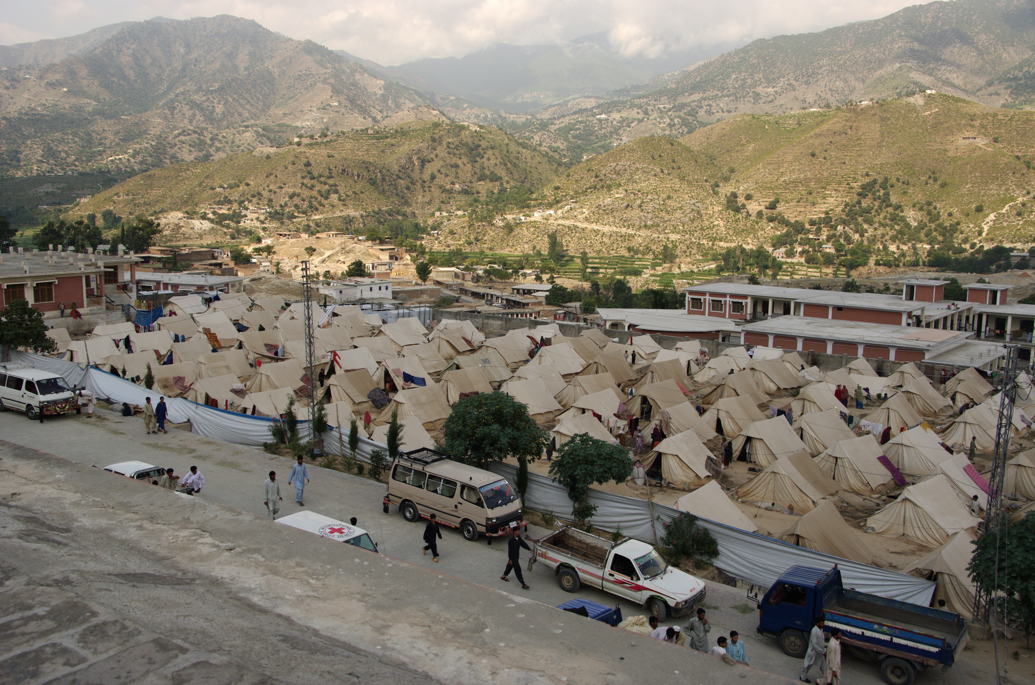
Encuestas exhaustivas
Todas las personas están incluidas en la población -> se obtiene una imagen precisa del estado nutricional.
Solo en poblaciones geográficamente concentradas con cantidad reducida de personas.
Poco frecuentes.
Curso HELP
Curso HELP
Philippe Richard, ©CICR
Notes:
Fotografía: Pakistán, provincia de la Frontera del Noroeste, distrito de Dir, región de Timergara, campamento Wari 1.
Por ejemplo: solo hay 1.500 unidades familiares -> todas estas unidades se incluyen en la encuesta de mortalidad + se miden a todos los menores de 59 meses a 6 años de edad (peso/altura, circunferencia del brazo medio superior).

Slide 21
Muestreo no probabilístico
  Principales ejemplos
  Muestreo por conveniencia
    Elección de personas de forma arbitraria y desestructurada (por ejemplo, las cercanas a la carretera).
    No refleja la mayoría de la población de la que se extrajo la muestra.
  Muestreo dirigido
    Requiere un criterio mínimo en cuanto a las personas que serán incluidas.
    Puede ser efectivo para generar ideas y obtener devoluciones.
    Puede ser apropiado (por ejemplo, para representar grupos de edades específicas o zonas históricamente vulnerables por la hambruna).
  Muestreo de efecto multiplicador o dirigido por los encuestados
    Es importante, por ejemplo, al intentar localizar poblaciones fuera de vista (dar visibilidad a las poblaciones invisibilizadas...).
Curso HELP
Notes:
También conocido como muestreo por juicio.
Por ejemplo, en evaluaciones rápidas que se basan en un muestreo por conveniencia, no se puede suponer que la elección de individuos de manera arbitraria y no estructurada refleje la población en general de la que se extrajo la muestra (por ejemplo, cuando se toma a cualquier persona que esté disponible, como los más cercanos a la carretera, las personas presentes en un lugar donde estén comiendo…).
El muestreo dirigido suele ser más rápido que el probabilístico y tan útil como los métodos más cuantitativos.
El muestreo de efecto multiplicador o dirigido por los encuestados es útil cuando se intenta dar visibilidad a algo que no la tiene.

Slide 22
Muestreo probabilístico
Principales ejemplos
Muestreo aleatorio simple
Muestreo aleatorio sistemático
Muestreo por conglomerados
  Todos los miembros de una población tienen las mismas posibilidades de ser seleccionados.
  Brinda una estimación de la situación real.
  Se pueden generalizar los resultados a la población.
  Los resultados son comparables entre las poblaciones y en el tiempo.
  Puede ser costoso y llevar mucho tiempo.
Curso HELP
Notes:
Muestreo probabilístico mediante el cual cada unidad de la población (persona, unidad familiar, etc.) tiene una probabilidad conocida distinta de cero de ser incluida en la muestra. El muestreo por conglomerados se utiliza para, por ejemplo, encuestas de mortalidad, nutrición y cobertura de vacunación -> se profundizó en las sesiones “Apoyo a la nutrición y a los medios de vida”.
N. B. dar visibilidad a las personas invisibles.
Definición: todo método de muestreo que utilice la selección aleatoria. El muestreo por conglomerados se utiliza generalmente para encuestas de mortalidad, encuestas de cobertura de vacunación y encuestas nutricionales.

Slide 23
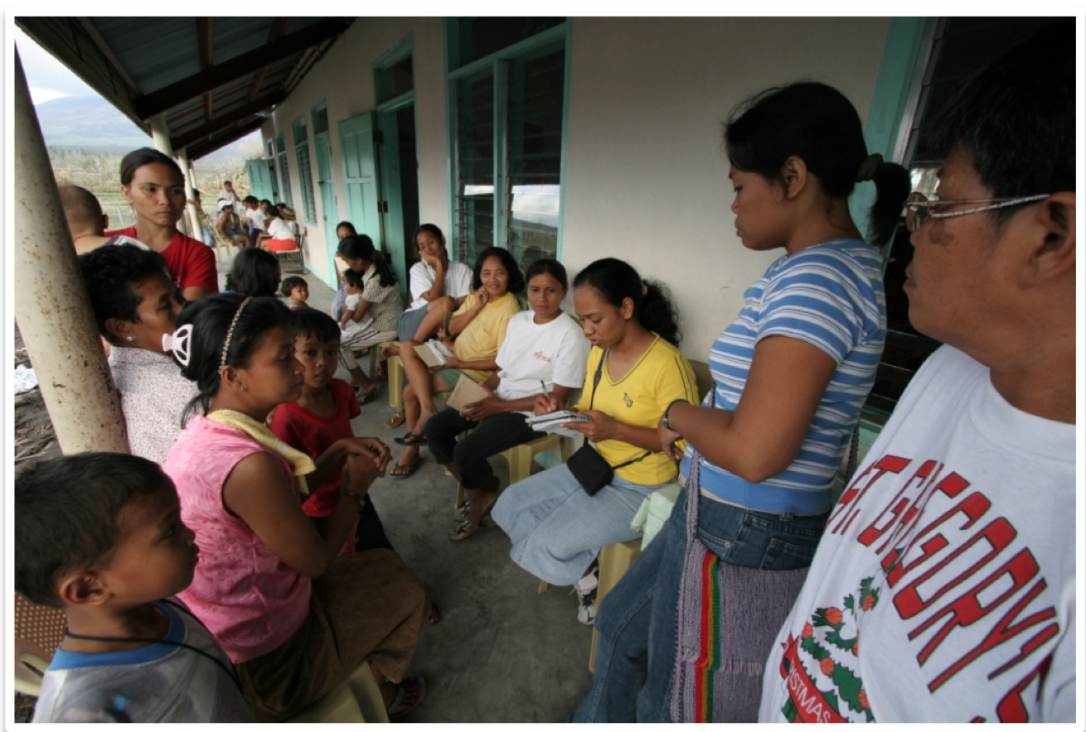
??
¿Muestreos aleatorios o por juicio?
Se realiza una encuesta de desnutrición infantil midiendo a los hijos de las mujeres a las que se les aconsejó por radio que llevaran a sus hijos menores de cinco años a la clínica de salud el martes por la mañana.
Curso HELP
Curso HELP

Slide 24
Muestreo aleatorio sistemático
Una aldea está formada por 3.400 unidades familiares que están numeradas secuencialmente del 1 al 3.400. Necesitan una muestra de 250 de ellas.
?? ¿Cuál será su intervalo de muestreo?
El intervalo de muestreo (IM) = 3400 = 13,6
250
Le piden a una persona que elija al azar un número del uno al trece; elige el once. Este número es el equivalente a la primera unidad familiar de la encuesta.
Curso HELP
Notes:
Esta es una diapositiva oculta: solo puede utilizarse cuando sea oportuno.

Slide 25





Métodos de recopilación de datos
Observación: utilicen todos los sentidos.
Curso HELP
Notes:
Oído, vista, gusto, tacto y olfato.

Slide 26
Métodos de recopilación de datos
Recuento
Entrevistas: dos formas de clasificación.
  Tipos de entrevistado(s):
    Individuos, grupos (focales), especialistas, personas no expertas, etc.
  Grado de estructura de la entrevista:
    Estructurada (cuestionario), semiestructurada (lista de verificación) y no estructurada o espontánea.
Curso HELP
Imágenes: imágenes sobre el terreno y aéreas (mediante sobrevuelos,
drones o satélites).
Mantener un registro médico, una participación colectiva...
Notes:
SIG = sistema de información geográfica
La participación colectiva es la práctica de hacer partícipe a un grupo de personas para un objetivo común. Se trata de recopilar información con la ayuda de un “colectivo de personas”. Luego, esa información se utilizará para tareas relacionadas con la actividad.
La participación colectiva tiene lugar en el mundo humanitario. La recopilación y distribución de información a través de esta práctica puede ser útil en situaciones de crisis, donde la respuesta se basa en información oportuna que proviene de diferentes tipos de fuentes.

Slide 27

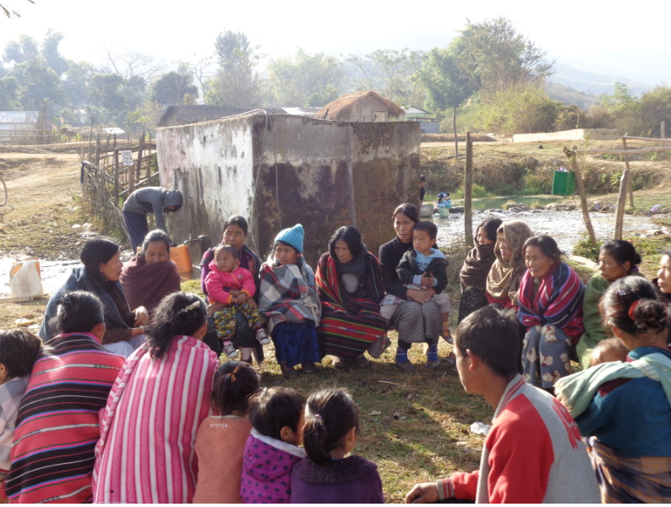
Entrevistas a informantes claves
vs. grupos de debate
Las entrevistas a informantes claves son conversaciones mano a mano diseñadas para brindar una imagen detallada de las opiniones de un individuo sobre el área de interés.
Los debates en grupos focales son grupos que están diseñados para identificar las creencias y opiniones de un grupo seleccionado de personas sobre un tema específico.
Curso HELP
Notes:
Las listas de verificación no deben considerarse como cuestionarios. Están pensadas como ayuda-memoria. Estén abiertos a la nueva información que surja de las entrevistas.
Si la sociedad local es demasiado jerárquica, la diversidad que pueden lograr en un grupo se verá limitada. Si las personas no podrán hablar con libertad o si la participación podría causarles problemas o causar problemas a otros, es mejor establecer grupos separados en los que el nivel sea más equilibrado.

Slide 28
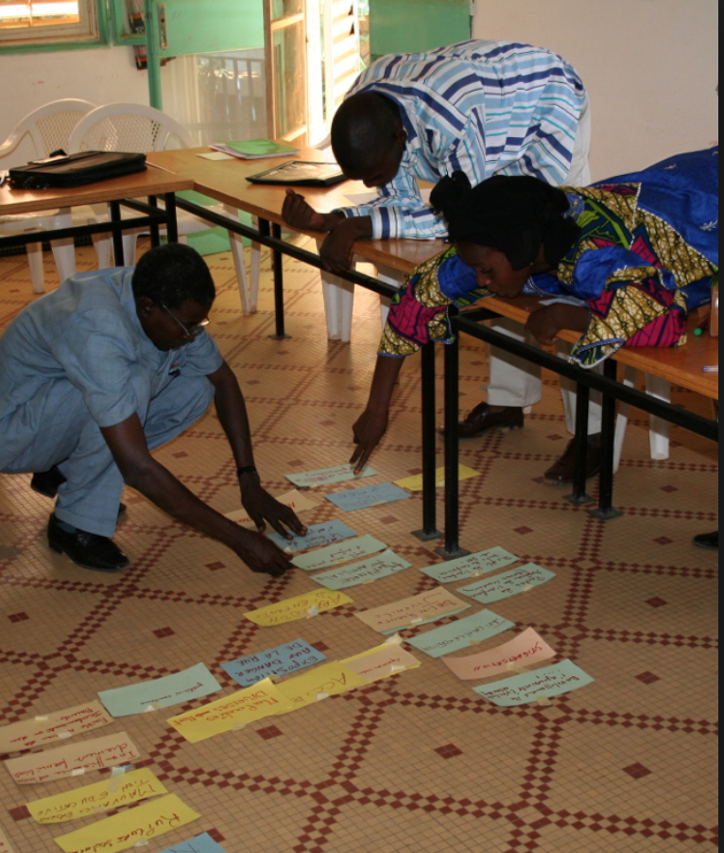
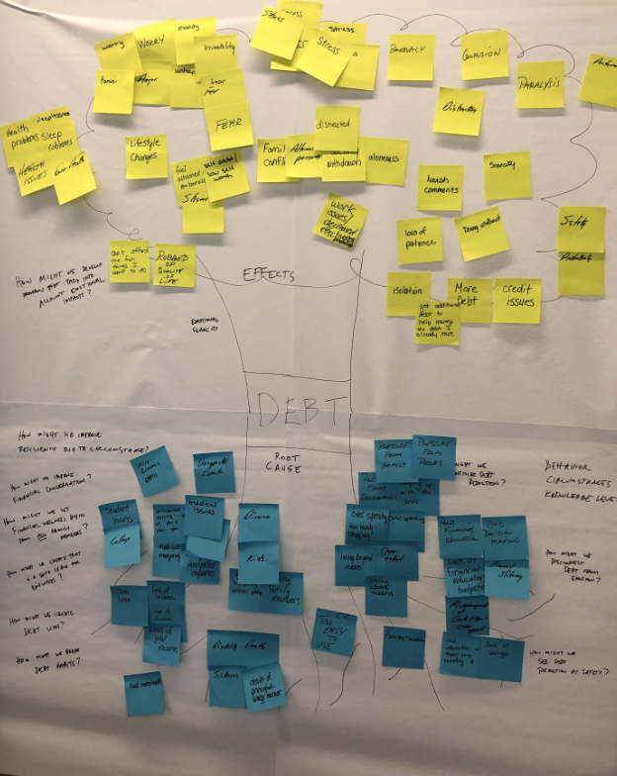
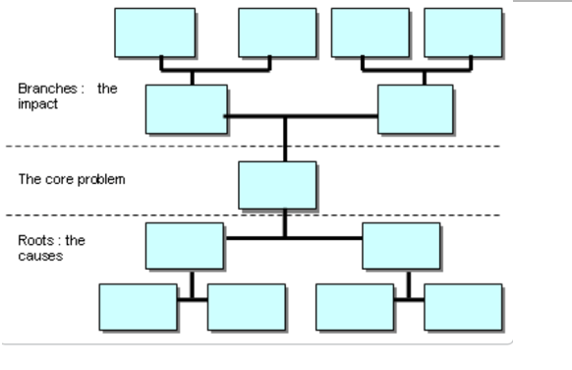
Árbol de problemas
Curso HELP
Notes:
Está previsto que más adelante en el curso trabajen este tema grupos.

Slide 29
Métodos de recopilación de datos: tecnologías digitales
Desde mediados de 2000, una proliferación de tecnologías de comunicación móviles y digitales, el auge de las redes sociales y el acceso a grandes cantidades de todo tipo de datos (textos digitales, mensajes SMS, tuits, imágenes de satélites o vehículos aéreos no tripulados [UAV, por sus siglas en inglés]).
Estas tecnologías tienen un papel cada vez más importante en la respuesta
ante las crisis humanitarias.
Curso HELP
Ejemplos de herramientas simples: ODK, Kobo, aplicaciones Epi Info™ para
dispositivos móviles (Android y iOS).
Notes:
ODK, juego de herramientas tecnológicas de código abierto. ODK Collect es una aplicación de Android de código abierto que reemplaza los formularios en papel utilizados para la recopilación de datos a través de encuestas. Admite una gran variedad de tipos de preguntas y respuestas, y está diseñada para funcionar sin necesidad de conectarse a la red.
KoBo Toolbox es una herramienta gratuita de código abierto para la recopilación da datos móviles, disponible para todas las personas. Permite recopilar datos en el campo mediante el uso de dispositivos móviles, como teléfonos móviles o tabletas, así como con papel o computadoras.
Se debe tener presente que no todas las personas están conectadas: disponibilidad, asequibilidad, facilidad de uso.
Legislación electrónica
Definición de transformación digital: cambios asociados con la aplicación e integración de tecnologías digitales en todos los aspectos de la vida y la sociedad humana. Es el paso de lo físico a lo digital (fuente: www.technopedia.com).

Slide 30
Curso HELP

Slide 31
“Redes humanitarias digitales”
Volumen y velocidad de la información digital generada en la crisis.
Pueden ser tan paralizantes para la respuesta humanitaria como la falta de información.
Esta sobreabundancia de información es conocida como “datos masivos (en situaciones de crisis)”.
El punto de partida de las redes de comunidades digitales fue el tsunami de 2004 en Asia.
Aumentaron desde el terremoto de Haití en 2014.
  El objetivo de las redes de voluntarios o humanitarias digitales y las redes de comunidades técnicas de voluntarios (VTC, por sus siglas en inglés) es dar sentido a la información e identificar necesidades o historias a partir del contenido generado por usuarios (CGU, por sus siglas en inglés).
  Crean mapas, conjuntos de datos y productos de información actualizados. Por ejemplo, más de 7.500 voluntarios contribuyeron a mejorar el proyecto OpenStreetMap después del terremoto de Nepal.
Curso HELP 2019

Slide 32
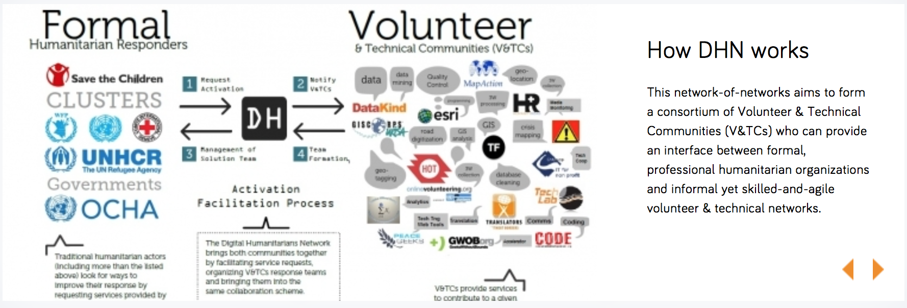
Aprovechamiento de las redes para la respuesta humanitaria
Curso HELP
Fuente: https://www.digitalhumanitarians.com
Notes:
El objetivo de la red de redes humanitarias digitales es proporcionar una interfaz entre las organizaciones humanitarias formales y las redes informales, pero capacitadas y ágiles, de voluntarios y comunidades técnicas, mediante la facilitación de solicitudes de servicio, la organización de equipos de respuesta de voluntarios y comunidades técnicas, y su agrupación en el mismo esquema de colaboración.

Slide 33
De los datos a la toma de decisiones
          Datos/indicadores
          Fuentes
          Medición (métodos)
          Procesamiento
          Análisis: ¡desagregación de datos!
          Interpretación
          Conclusiones
          Toma de decisiones
Curso HELP
Varias herramientas están disponibles para el análisis de datos cuantitativos y cualitativos:
Epi-Info, Epi-Stat, SPSS, STATA, Excel.

Slide 34
Análisis: desagregación de datos
Edad y sexo:
  hombres, mujeres, niños y niñas.
Diferentes grupos de población:
  residentes, desplazados, etc.;
  razas, tribus, castas, religiones;
  rurales, urbanos, zona geográfica;
  grupos de ingreso familiar;
  personas con discapacidad física o mental;
  personas detenidas;
  etc.
Curso HELP
Notes:
La desagregación de datos es fundamental para resaltar las diferencias de los distintos grupos de poblaciones o de las diversas regiones geográficas -> identificar prioridades para intervenir y programar.

Slide 35
Triangulación
Entrevistas,
debates en grupos focales
Verificación cruzada y síntesis de la información
Fotografías, filmaciones, imágenes satelitales, datos SIG
Participación colectiva, contenido generado por usuarios
Curso HELP
Observación directa
Análisis de información existente

Slide 36
??
¿Cómo pueden evaluar la calidad de
la información?
¿Qué preguntas deberían tener sobre los datos?
??
Curso HELP

Slide 37
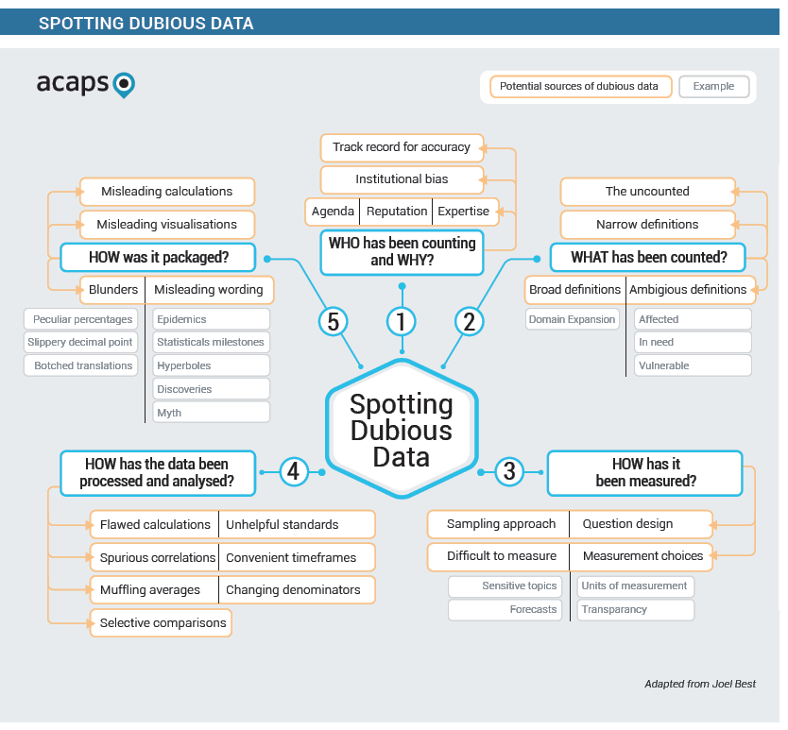
Curso HELP
Notes:
ACAPS ha trabajado en la identificación de información dudosa que analizaremos aquí con mayor detenimiento.

Slide 38
¿¿Quién ha estado realizando el recuento y por qué??
Daily Mail, 14 de septiembre de 2015
“Dos de cada cien migrantes sirios luchan a favor del ISIS. El primer ministro de Reino Unido recibe una advertencia: el ministro libanés informa a David Cameron que los yihadistas están infiltrándose para atacar Occidente.”
Curso HELP
Notes:
Es poco probable que el ministro de Educación libanés tenga los datos disponibles para calcular la proporción de combatientes del ISIS por cada persona que huye de Siria. Por el contrario, es probable que el Daily Mail, descrito por algunas personas como un periódico sensacionalista, no haya verificado este hecho antes de su publicación.
ACAPS

Slide 39
¿Quién ha estado realizando el recuento y por qué?
Tengan presente:
¿Por qué se recopiló la información? ¿Cuál es el programa que sigue la fuente? ¿Podría tener imparcialidad?
¿Cuál es la experiencia de quienes han recopilado, reproducido y difundido los datos?
¿Existe un sólido historial de producción de información precisa?
Curso HELP

Slide 40
¿¿QUÉ recuento se ha realizado??
Ejemplo: cantidad de desplazados internos y clasificación de países.
2014: 38,2 millones de personas internamente desplazadas a nivel mundial.
Países con las mayores poblaciones de desplazados internos:
Millones
Siria 7,6
Colombia 6,0
Irak 3,6
República Democrática del Congo 2,8
Sudán 2,2
4 "Tendencias globales de desplazamiento forzado en 2014 del ACNUR". ACNUR. 18 de junio de 2015.
Curso HELP

Slide 41
¿Qué recuento se ha realizado?
Tengan presente:
Busquen conceptos que se utilicen con frecuencia dentro de la comunidad humanitaria, pero que carecen de una definición común, como “en estado de necesidad”, “en estado de vulnerabilidad”, “unidad familiar”, “urbano” y “resiliencia”.
¿La definición de los conceptos ha sido poco o demasiado abarcadora? ¿Se ha excluido a alguien o a algo?
¿Las definiciones no han tenido cambios en diferentes momentos?
Curso HELP

Slide 42
¿¿Cómo se realizó el recuento y la medición??
“6,5 millones de personas se han visto obligadas a desplazarse dentro de Siria desde octubre de 2015.” Fuente: ONU.
Curso HELP
Notes:
La recopilación de datos en Siria se ve gravemente obstaculizada por el conflicto activo y la falta de acceso a sectores del país. Las estadísticas sobre el conflicto de Siria son estimaciones conjeturales generales, calculadas en un contexto políticamente cargado.

Slide 43
¿Cómo se realizó el recuento y la medición?
Tengan presente:
¿Los datos consisten en números que resultan difíciles de producir? ¿Cómo podría alguien calcular eso? Revisar detenidamente la información sobre temas sensibles.
Cantidades presentadas sin información suficiente sobre las opciones de medición o las herramientas de evaluación.
Unidad de análisis poco común. Por ejemplo, familias extendidas en lugar de unidades familiares.
Curso HELP 2019

Slide 44
¿¿Cómo se han procesado y analizado los datos??
Ejemplo: 7,4 millones de personas en estado de necesidad en Afganistán, 2014, OXFAM.
Curso HELP
Notes:
Es normal contar dos veces el número de personas en estado de necesidad. El número de esta categoría de personas por sector combinado con la cantidad total de 7,4 millones.
Sin embargo, la unidad de análisis no comprende categorías mutuamente excluyentes: algunas personas que padecen inseguridad alimentaria grave también se ven afectadas por desastres naturales.

Slide 45
¿Cómo se han procesado y analizado los datos?
Tengan presente:
¿Podrían fallar los cálculos?
¿Se utilizan comparaciones, plazos, grupos de comparación o estándares confusos?
¿Existe alguna relación establecida entre dos variables? Busquen informes en los que se afirme haber identificado la principal causa de problemas complejos.
Curso HELP

Slide 46
¿¿Cómo se presentaron los datos??
“De más de ochenta millones de personas que se calcula que necesitan ayuda humanitaria en 2014, 75% eran mujeres y niños.”
“La ONU afirma que la mayoría de los sirios que llegan a Grecia son estudiantes.”
Curso HELP
Notes:
El 75% de todas las personas en países con índices altos de fertilidad son mujeres y niños.
Los resultados de una encuesta indican que el 16% de los encuestados informaron que eran estudiantes.

Slide 47
¿Cómo se presentaron los datos?
Tengan presente:
Cuestionar declaraciones dramáticas que tomen la forma de afirmaciones estadísticas, como “el mejor”, “el más” y “nuevo descubrimiento”.
Las frases verbales que expresen causalidad, como: conduce a, causado por, etc., y que sea difícil determinarla.
Los denominadores poco útiles (por hora) que se empleen para generar impacto.
Curso HELP

Slide 48
Identificación de información dudosa (ACAPS)
¡Cinco preguntas claves que deben tenerse presentes!
1. ¿Quién ha estado realizando el recuento y por qué?
2. ¿Qué recuento se ha realizado?
3. ¿Cómo se realizó el recuento y la medición?
4. ¿Cómo se han procesado y analizado los datos?
5. ¿Cómo se presentaron los datos?
Curso HELP

Slide 49
El “dilema de los datos”
Por un lado, la recopilación y distribución de la información favorece la comprensión de una crisis y las formas en que las personas se ven afectadas y pueden hacer frente. Esto es importante para la gestión de intervenciones humanitarias.
Por el otro lado, la recopilación y distribución de la información puede dirigir la atención hacia los efectos de las situaciones de crisis en la vida y el bienestar de las personas. Esto puede provocar daño.
Curso HELP

Slide 50
El “dilema de los datos”
Brinden ejemplos de información que podría ser “sensible”, que pueda dar lugar al llamado “dilema de los datos” tanto para la recopilación como para la distribución de datos.
¿Cómo pueden resultar afectadas las personas u organizaciones cuando no se tienen en cuenta las consecuencias de recopilar y compartir información sensible?
??
Curso HELP
-> Beneficios y riesgos que deben considerarse
Notes:
Siempre se debe considerar si es seguro recopilar y distribuir la información.

Slide 51
Pautas para abordar el “dilema de los datos”
No se pongan en peligro ni pongan en peligro a otras personas.
No hablen con los medios de comunicación ni por redes sociales acerca de los datos, a menos que tengan la absoluta certeza de que ello no acarreará ningún peligro para ustedes ni para otras personas.
Asegúrense de que la recopilación y la distribución de datos se realicen siguiendo los valores, los principios y las normas correspondientes.
Si se toman o se comparten fotografías, se necesita el consentimiento informado. No se debe poder identificar a los pacientes ni establecer su filiación.
En las circunstancias más difíciles y precarias, tal vez lo más conveniente sea no recabar ningún tipo de dato.
Curso HELP
Fuente: Asistencia de salud en peligro, responsabilidades del personal de salud que trabaja en conflictos armados
y en otras emergencias, CICR, 2013.

